Slide 1
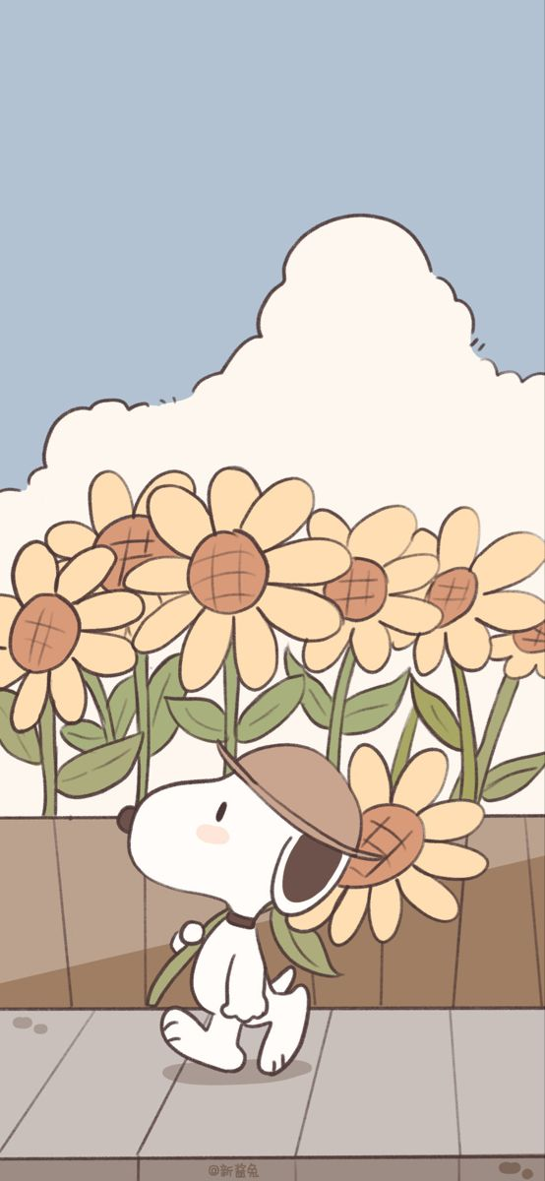
La primavera
Tecnología
Julian

Slide 2
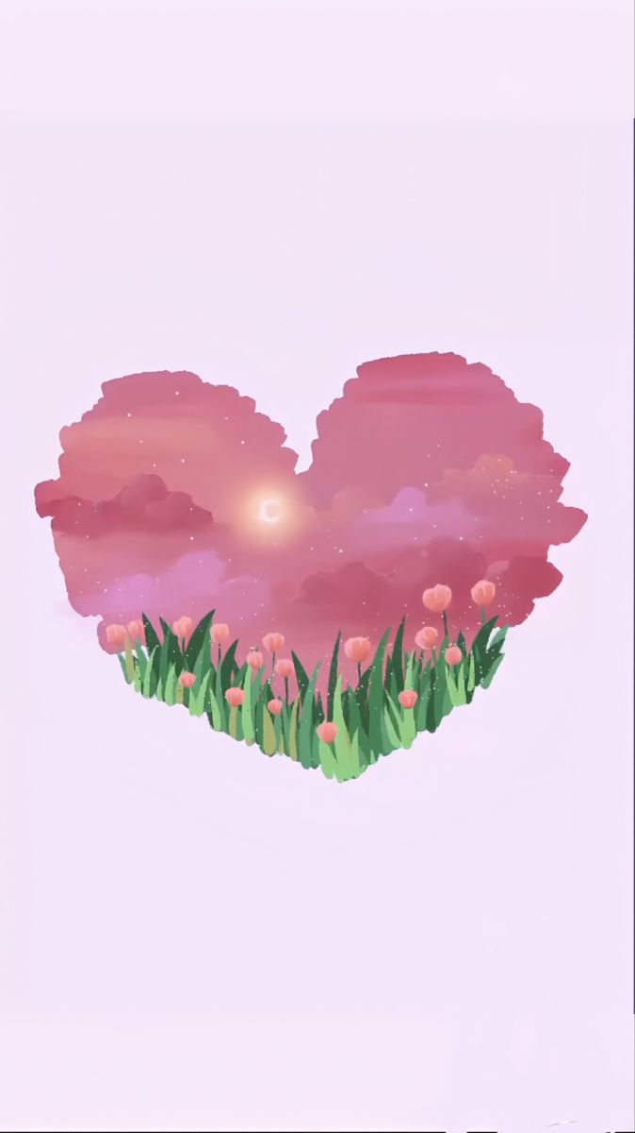








¿Que son las estaciones del año?
Las estaciones son las temporadas del año donde se presentan cambios en el clima y la cantidad de luz del día. Las estaciones son el resultado de la órbita de la Tierra alrededor del Sol. A medida que la Tierra orbita el Sol, también gira en su propio eje.

Slide 3
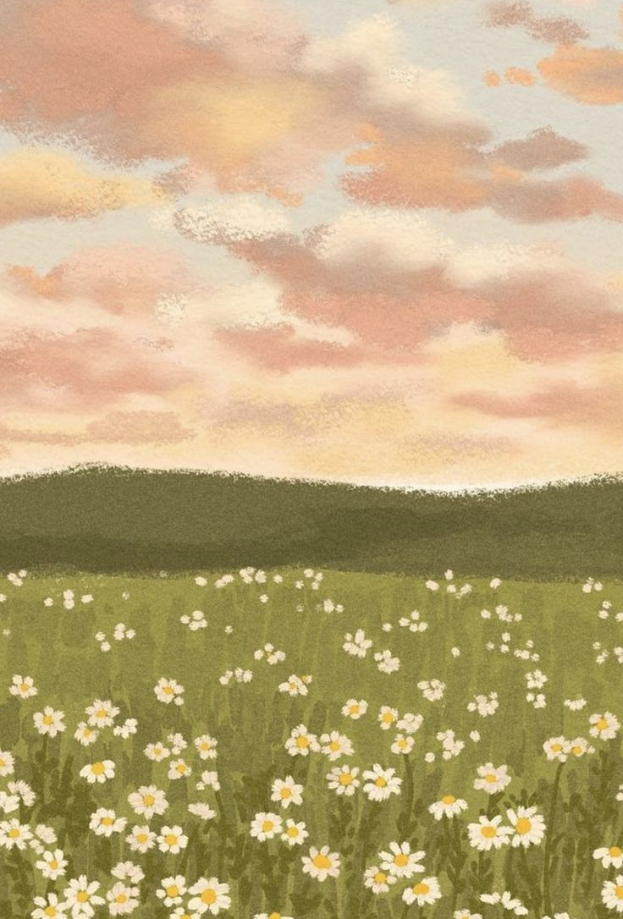




La primavera
La primavera es una de las cuatro estaciones del año que sucede al invierno y precede al verano, inicia con el equinoccio de primavera y termina con el Solsticio de Verano, donde las temperaturas comienzan a calentar la troposfera dando lugar al calor.

Slide 4
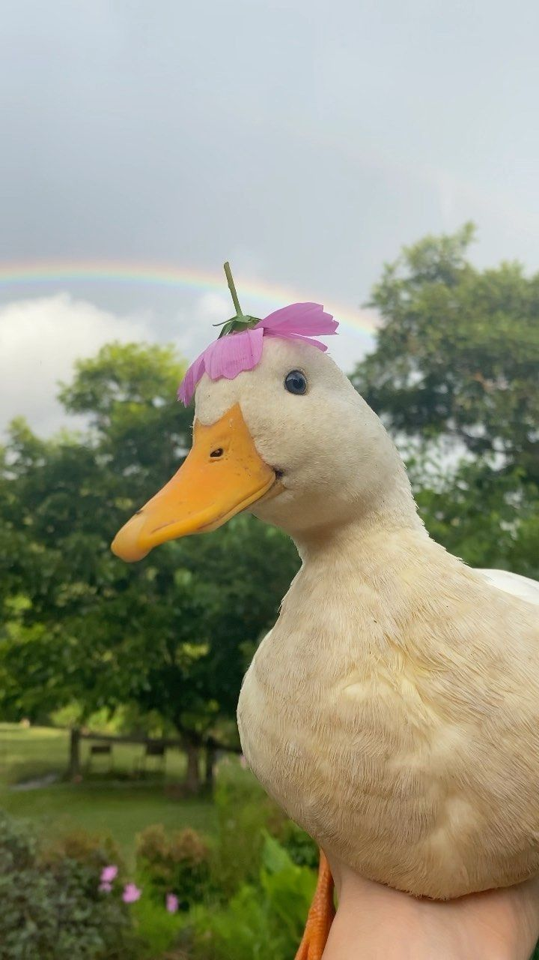


¿Qué ocurre en la primavera?
En primavera, la temperatura se calienta, el aire se humedece más que en invierno, brotan nuevas hojas en los árboles y las flores se abren, dejando un ambiente romántico en el aire y un hermoso paisaje en jardines, campos y parques.

Slide 5
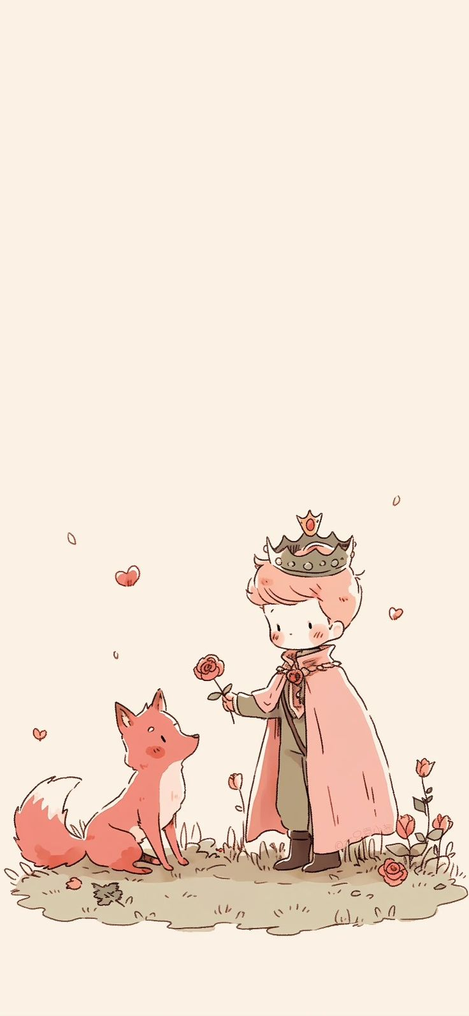




Importancia de la primavera
Importancia de la primavera
Polinisacion
Crecen plantas
Más plantas más oxígeno nuevo
Clima templado

Slide 6
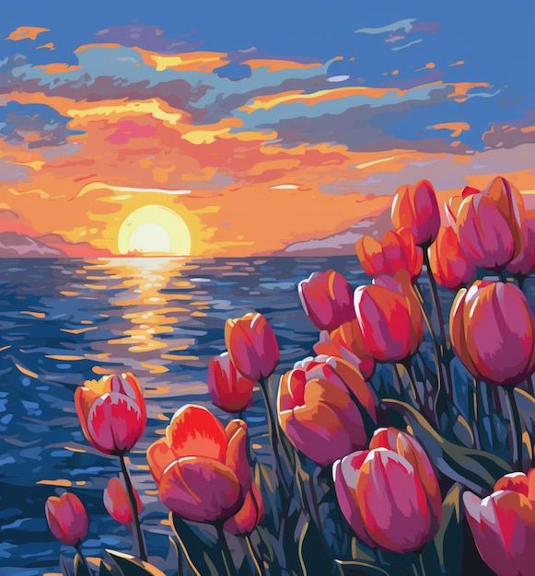




Ejemplos
Salir a pasear, andar en bicicleta, crear un huerto, leer en un parque, elaborar un cuaderno de naturaleza, ir con los niños de excursión, caminar descalzo/a, hacer un picnic

Slide 7
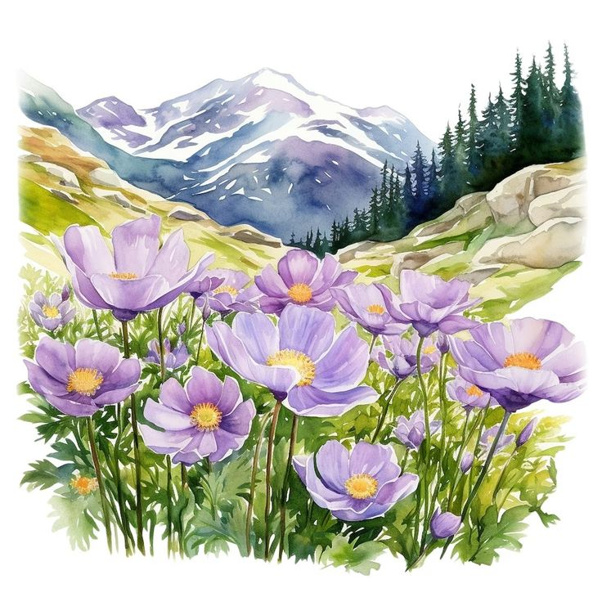
Dato curioso
Los días son más largos durante la primavera porque el eje de la Tierra está inclinado hacia el sol y está alejado de él durante el invierno.

Slide 8








Eso fue todo gracias por ver :)

